Slide 1
RHDS 공정 General

Slide 2
I. Overview
Simplified Block Diagram
# 3 CDU
#2VDU
VGO
UC
LPG/Naph/Kero/DSL
AR
Asphalt
UCO
#1/2LBO
YUBASETM
VR
VRDS
Naph(+LPG)/DSL
# 2/4 CDU
Bunker-C
HOU
#1RDS
LPG/Naph/DSL
#1 FCC
AR
#1RFCC
Propylene
/Gasoline/DSL /Bunker-A,C
# 5 CDU
#2RDS
LPG/Naph/DSL
#2 FCC
AR
Propylene
/Gasoline/DSL /Bunker-A,C
#2RFCC
Refinery
: High Purity H2
Notes:
Now you are seeing the simplified block diagram of the HOU/FCC plant.
Our company has two heavy oil upgrading plants, one is HOU and the other is FCC plant.
Compared to FCC plant, HOU plant is characterized by having fixed bed hydrocracker and lube base oil unit.
On the contrary, FCC has fluidized catalytic cracker.

Slide 3
III. Process Description
Simplified PFD
M/U H₂
H₂
Memb
R/G Compressor
Tail Gas
to HP
Wash Water
Amine
H2S Absorber
F/G
LPG
Naph
GRS
Reactors
4 Rxs/Train
x 2 train
Diesel
Fractionator
Feed
RFCC
/ Bunker-C
Feed/Reactor Section
Separation Section
Fractionation Section
Notes:
This is the simplified PFD of RDS unit.
RDS unit consists of three parts, which are Feed & Reactor section, Separation Section and Fractionation Section.
Now I will introduce each section briefly.

Slide 4
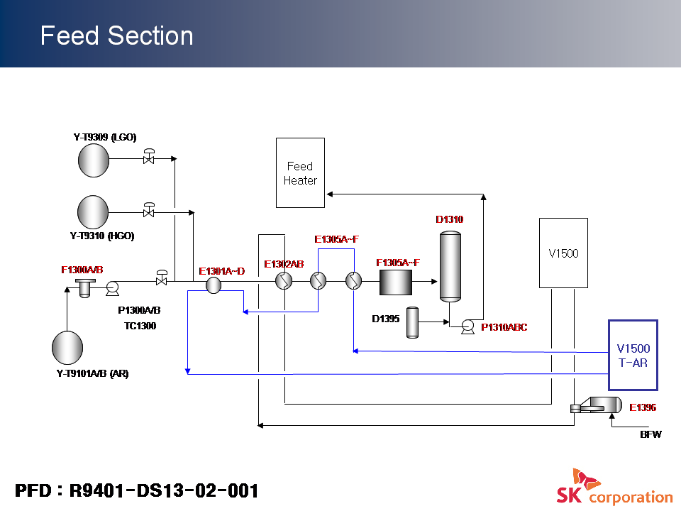
III. Process Description
Feed Filter : Filtering 25+ micron
Backwash Frequency(*)
- No.1 RDS : 4~10 times/hr
- No.2 RDS : 1~2 times/hr
- VRDS : 1~5 times/hr (*) depend on Feed conditions
Backwash Media : T-AR

Slide 5
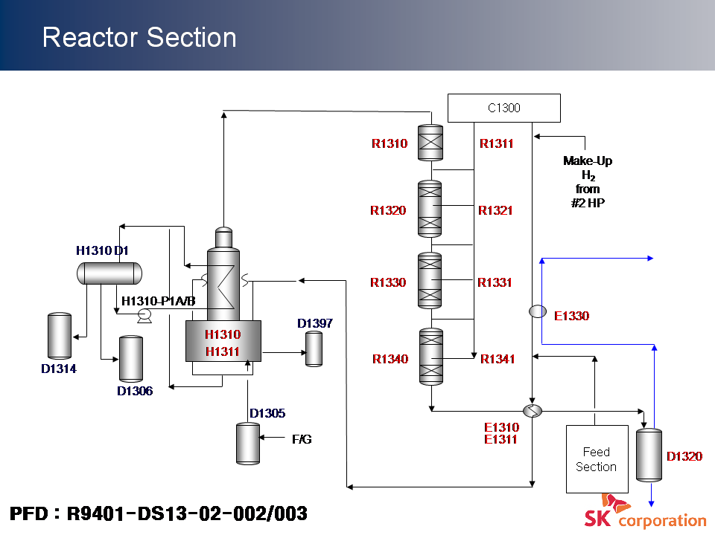
III. Process Description
Typical Operation Temperature: 360 ~ 405℃
System Pressure: - RDS 162 kg/cm2G, - VRDS 142 kg/cm2G
Item | No.1 RDS | No.2 RDS | VRDS
HDM Rx Size (ID * T-T) | 1st : 4.72M X 6.75M (Single Bed) 2nd : 4.72M X 20.0M (Two Bed) | 1st : 4.9M X 10.7M (Single Bed) 2nd : 4.9M X 23.9M (Two Bed) | 1st : 4.4M x 6.0M (Single Bed) 2nd 4.4M x 7.52M (Single Bed)
HDS Rx Size (ID * T-T) | 3rd & 4th : 4.72M X 20.0 M (Two Bed) | 3rd & 4th : 4.9M X 23.9M (Two Bed) | 4.4M x 17.34M (Two Bed) 4.4M x 16.97M (Single Bed)

Slide 6
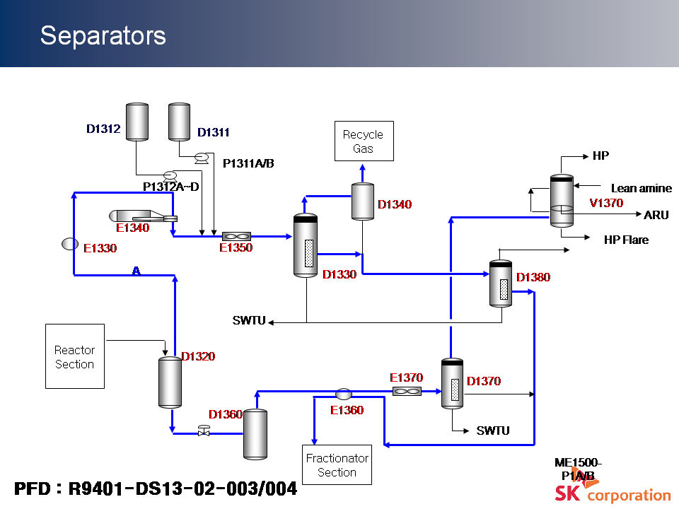
III. Process Description
Separate the Reactor Effluent to Liquid and Vapor
Liquids go to Fractionation Section.
Vapors go to GRS or H2 Recovery System,
or are recycled.
HHPS, CHPS, CLPS, HLPS, CLPFD
HHPS O/H Corrosion Control NH4SH, NH4CL
Corrosion Zone
Temperature Control over NH4CL Sublimation
Temperature Wash Water injection to limit
NH4SH in Sour Water to max. 10wt%
H2% in Recycle Gas > 87.7 vol%
Bleeding Recycle Gas to Membrane

Slide 7
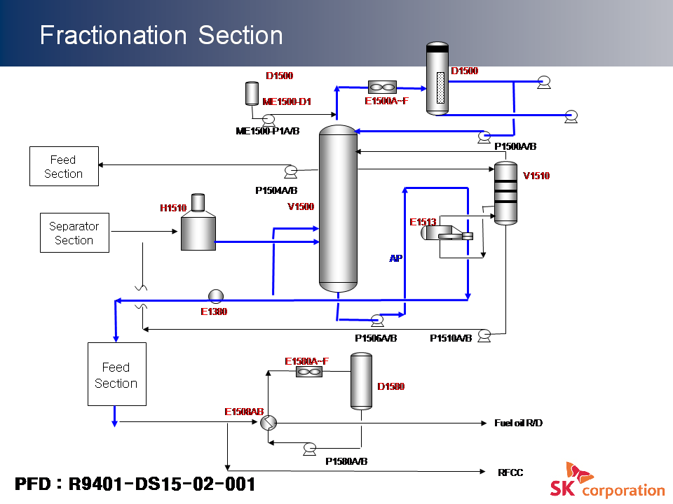
III. Process Description
Fractionate Liquid from Separation Section to LPG, Naphtha, Diesel and Bunker-C
LPG goes to Product Tanks after
removing H2S and Mercaptane at Merox unit.
Naphtha is fed to Naphtha Reformer or Hydrogen Plant.
Diesel goes to Blending Tanks.
Bunker-C goes to Blending Tanks, or is fed to RFCC.

Slide 8
III. Process Description
Item | No.1 RDS |  | No.2 RDS |  | VRDS
 | Feed | T-AR | Feed | T-AR | Feed | T-AR
Sulfur (wt%) | 3.30 | 0.45 | 3.70 | 0.40 | 3.53 | 0.39
Nitrogen (wtppm) | 2,440 | 1,478 | 2,600 | 1,270 | 2,342 | 1,530
Ni+V (wtppm) | 84.0 | 11.7 | 96.5 | 18.1 | 80.3 | 12.9
CCR (wt%) | 10.5 | 4.7 | 11.3 | 4.6 | 10.7 | 4.6
Asphaltene (wt%) | 3.53 | 0.8 | 4.80 | 0.9 | 3.55 | 1.3
Iron (wtppm) | 9.6 | 5.0 | 9.5 | 8.3 | 6.9 | 4.2
Salt (ptb) | 1.5 | - | 1.3 | - | 1.6 | -
Sodium (wtppm) | 2.0 | - | 1.7 | - | 2.1 | -
Item | No.1 RDS | No.2 RDS | VRDS
DSL Yields | Avg. 20% (EOR 26%) | Avg. 20% (EOR 28%) | Avg. 17% (EOR 23%)
DSL Cut Point | 400℃ | 400℃ | 400℃

Slide 9
분리 이론 General

Slide 10

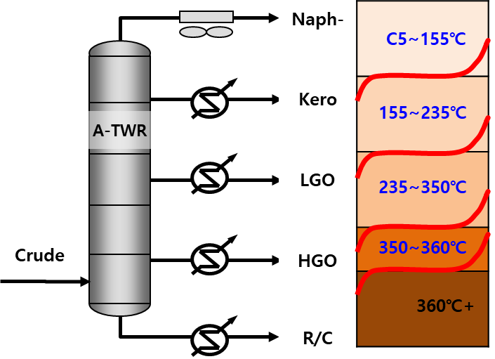
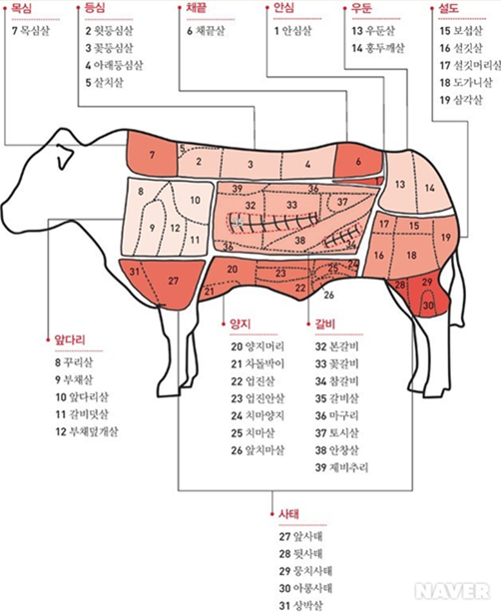
쉬어가는 Page – 정유와 정육!
하나의 원료로부터 다양한 제품이 생산되는 점, 어떻게(누가) Cutting 하느냐에 따라서
제품별 수율이 달라지는 점, 브랜드 명을 기준으로 가격이 정해지는 점, 에너지를 더
들여서 Clear Cut이 가능한 점, 2차 공정을 통해 값싼 제품을 비싸게 판매할 수 있는 점
등 유사한 점이 있는데 강의를 통해 확인해 보자

Slide 11
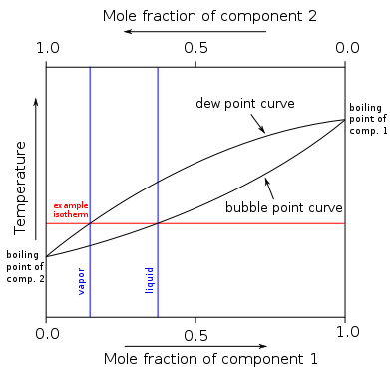
Ⅲ. CDU 공정의 이해
6. 분리의 이해
압력의 변화가 없을 때 Single Component의 Liquid가 기화하는 점과 Vapor가 응축되는
온도는 같지만, Multi-Component는 Liquid가 끓는 점과 Vapor가 응축 되는 온도간 차이가
있으며 액상에서 기상으로 변하기 시작하는 점을 Bubble Point라고 하며 기상에서
액상으로 변하기 시작하는 점 Dewpoint라고 부른다.
Single Component는 기화되는 온도에서 응축이 시작
Multi Component는 Liquid가 기화 되는 점과 Vapor가 응축되는 점이 다름

Slide 12
Ⅲ. CDU 공정의 이해
6. 분리의 이해
Binary component인 Liquid 온도를 높여서 Bubble Point에서 Dewpoint까지 온도를 상승
시키는 동안 기체(Vapor)와 액체(Liquid)는 평형 상태에 있으며, 평형 상태에서 기체, 액체
조성과 물량은 온도에 따라 달라짐.
단순히 가열, 회수, 응축을 반복할 경우 순도 높은 물질을 얻을 수 있음.
(공비점이 존재하지 않을 때)
응축
가열
T2
T1
기상과 액상은 조성 차이가 있음

Slide 13
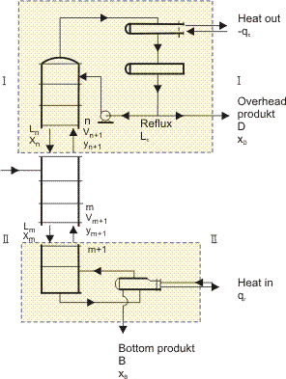
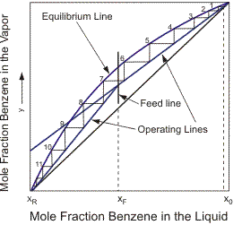
Ⅲ. CDU 공정의 이해
6. 분리의 이해
정유 공정에서는 분리를 위해 다단의 Tray(또는 packing)구조의 distillation column을 활용
중임. 환류(Reflux)증/감을 통해 순도 조절이 가능함. 환류비 증가시 순도는 높아지나
초기 설치비용 증가, 설치 이후에는 변동비와 flooding 가능성이 증가함.
(상세 유도 하기 경로 참조)
V=L+D
yn+1V=XnL+XdD
yn+1 = xn (L/V) + xd(D/V)
Y=(R/(R+1))x+(1/(R+1))Xd
L=V+B
xmL=ym+1V+XbB
ym+1=xb(B/V) – xm(L/V)
http://mail.thermopedia.com/fr/content/703/

Slide 14
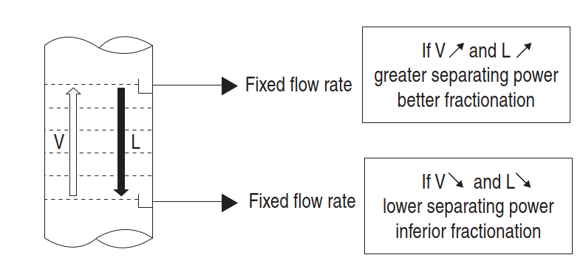
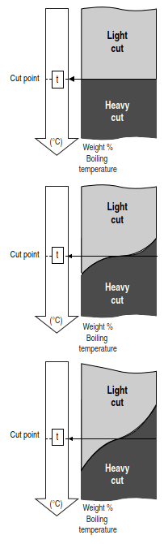
Ⅲ. CDU 공정의 이해
6. 분리의 이해
Tower내에 Vapor와 Liquid 흐름이
많은 경우(ex 환류비가 높은 경우)
분리 효율이 좋으며, 반대의 경우 분리
효율이 나빠진다.
동일한 유량(fixed flow)을 생산할 때
분리 효율이 낮아지면 인접 제품간 Overlap
이 발생함. 제품 Spec은 Hvy Component,
Light Component 물량에 대한 제약으로
구성 되어 있어서 Clear Cut이 될 수록
원하는 제품의 수율을 높일 수 있음.

Slide 15
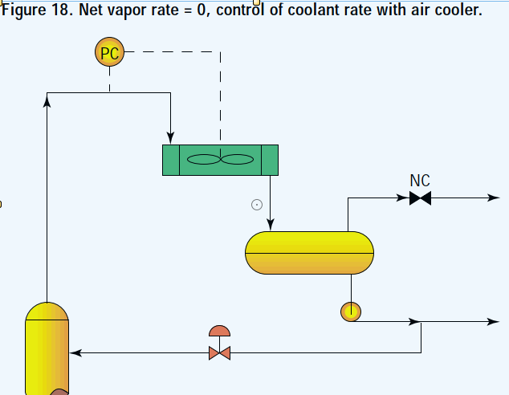
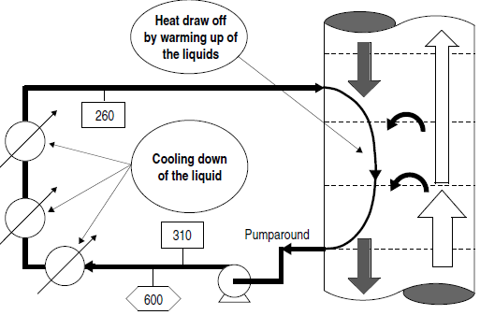
Ⅲ. CDU 공정의 이해
6. 분리의 이해
Column Pressure
Column OVHD Pressure Control은 Receiver에서 Vapor를 발생시키는 경우와 Bubble Point조건으로 운전하느냐에 따라 Control Scheme이 다르며, 주로 Crude Column의 Receiver는 Bubble Point 조건으로 운전을 함. Air Fan Cooler Outlet 온도와 조성에 따라서 Bubble Point 조건(Receiver 압력)이 결정되고 Receiver와 Column간 배관 Delta Pressure, Column내 Tray DP에 의해서 Tower 운전 조건이 결정됨.
Pump Around
Pump Around는 Tower내에 Vapor 흐름을 줄이며 Feed를 예열하는 역할을 함.
Vapor 흐름이 줄게 되면 Tower 압력 Control에 용이해지며 flooding 발생 가능성을 낮추고 초기 설치 비용을 낮출 수 있음. (Tower Dia, Height, AFC Duty)
단, Vapor 흐름이 줄어들며 분리 효율은 낮아질 수 있음.
Pump Around는 Liquid를 Column 중간 유분을 밖으로 빼내야 하므로 주로 Multi Draw Column에서 볼 수 있음.

Slide 16
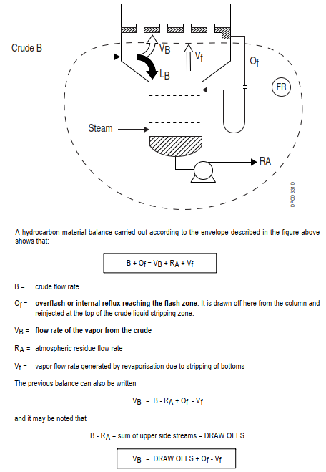
Ⅲ. CDU 공정의 이해
6. 분리의 이해
Overflash
A-TWR Flash Zone에서 Distillation수율(상부 제품 수율 합) 이상의 물량이 Vaporization되었다가 Wash Zone에서 Flash Zone으로 Liquid로 Reflux 되는 물량.
Overflash 물량이 충분하지 않을 경우 Entrainment되는 Heavy Component가 제거 되지 못하여 LGO/HGO등 제품 Color오염이 발생함.
Overflash는 flowmeter를 통해서 별도의 유량 check를 실시함. (typical feed 대비 3~5% 수준) Overflash 물량이 관리기준 대비 과도하게 관리되면 LGO/HGO 회수 가능 유분이 RC로 회수 되고 있는 것으로 이해할 수 있고 COT가 LGO/HGO 회수 물량 대비 높게 운전 되고 있으므로 COT 하향을 고려할 수 있음.

Slide 17
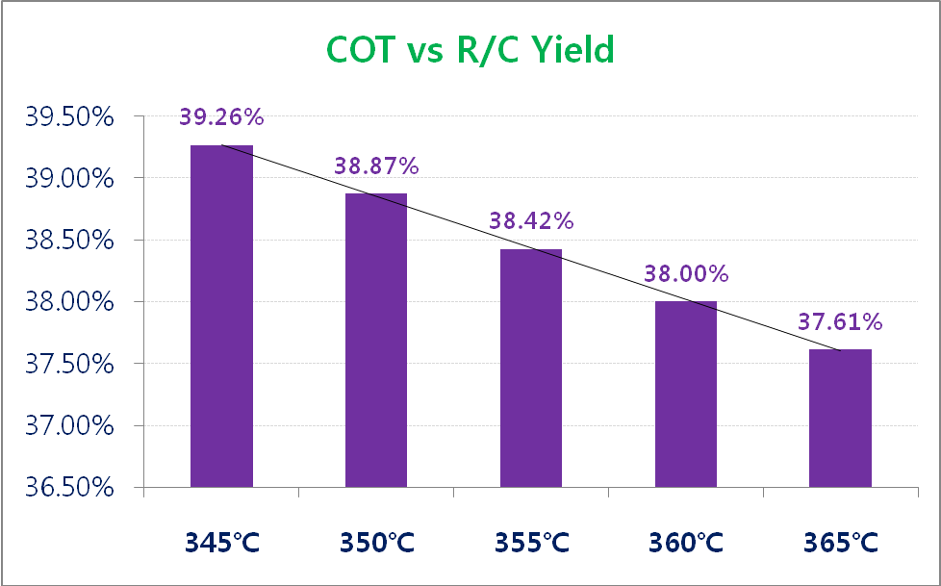
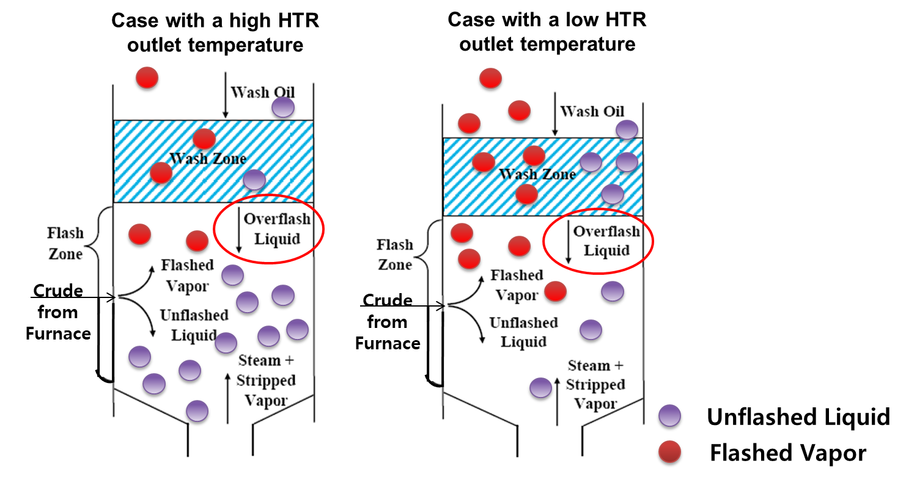
Ⅲ. CDU 공정의 이해
6. 분리의 이해
COT 상향시 Feed Zone에서 flashed vapor를 늘어나게 됨. Unflashed Vapor가 flash 되며
제품화 될 가능성이 증가하고 Tower내 Vapor/Liquid흐름 증가로 분리 효율이 증가하여
경질 유분 추가 회수가 가능해짐.

